Slide 1

Projeto da disciplina – Atividade 2
Uma apresentação de Felipe Engler e Enzo Enrico

Slide 2

Nosso produto

Slide 3

Inspirações

Slide 4


ISCHOLAR

Slide 5


EDUXE

Slide 6
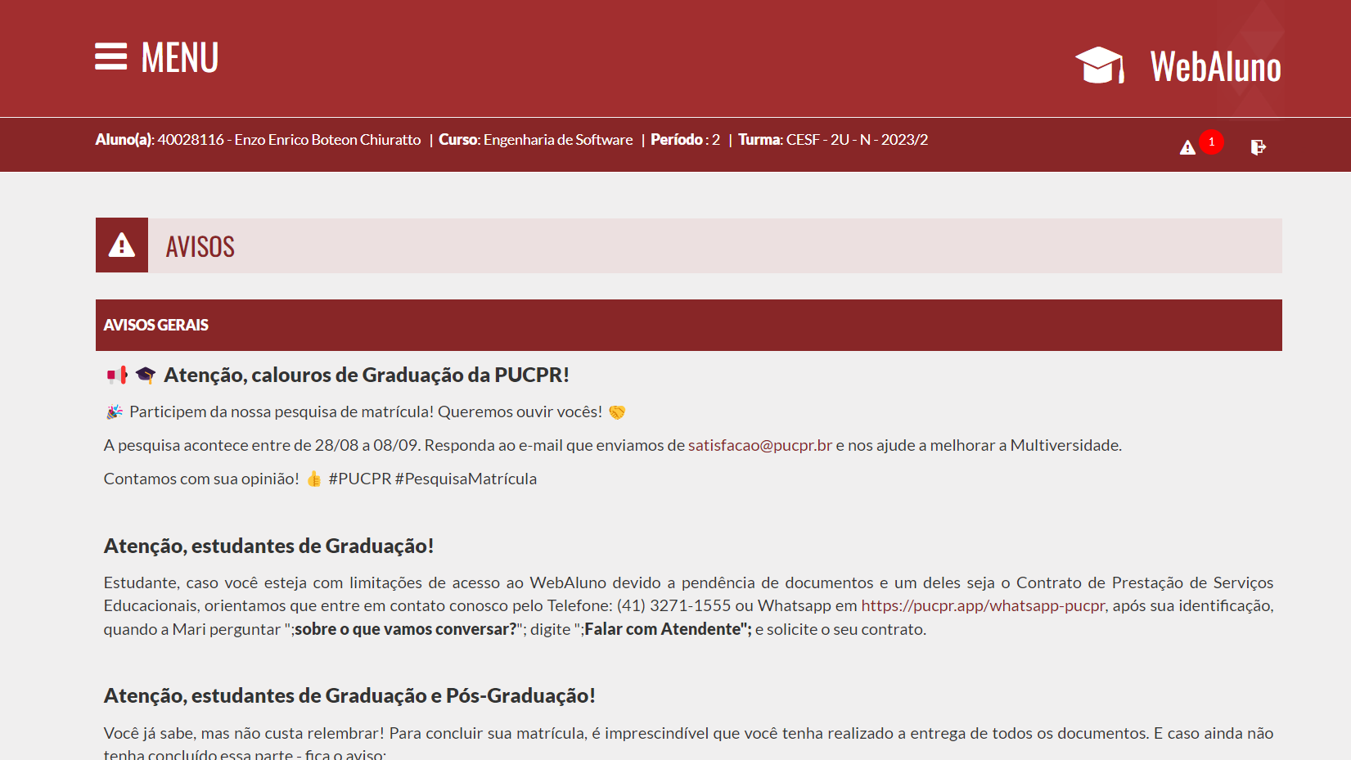

WEBALUNO

Slide 8

Muito thanks

